Slide 1

EL BARRO.
ROMANOS.9:21.
INTRODUCCIÓN:
¿O no tiene el alfarero derecho sobre el barro de hacer de la misma masa un vaso para uso honorable y otro para uso ordinario?
El apóstol Pablo hace esta pregunta que espera una respuesta afirmativa, es la réplica de Pablo a la pregunta anterior. ¿Por que me has hecho así?.
V.20.
Al contrario, ¿quién eres tú, oh hombre, que le contestas a Dios? ¿Dirá acaso el objeto modelado al que lo modela: Por qué me hiciste así?

Slide 2
INTRODUCCIÓN:
Él hombre es como un Barro- Masa- Fango- Arcilla húmeda, como en.
Juan.9:6, 11, 14.
Habiendo dicho esto, escupió en tierra, e hizo barro con la saliva y le untó el barro en los ojos,
V.11.
El respondió: El hombre que se llama Jesús hizo barro, lo untó sobre mis ojos y me dijo: "Ve al Siloé y lávate." Así que fui, me lavé y recibí la vista.

Slide 3

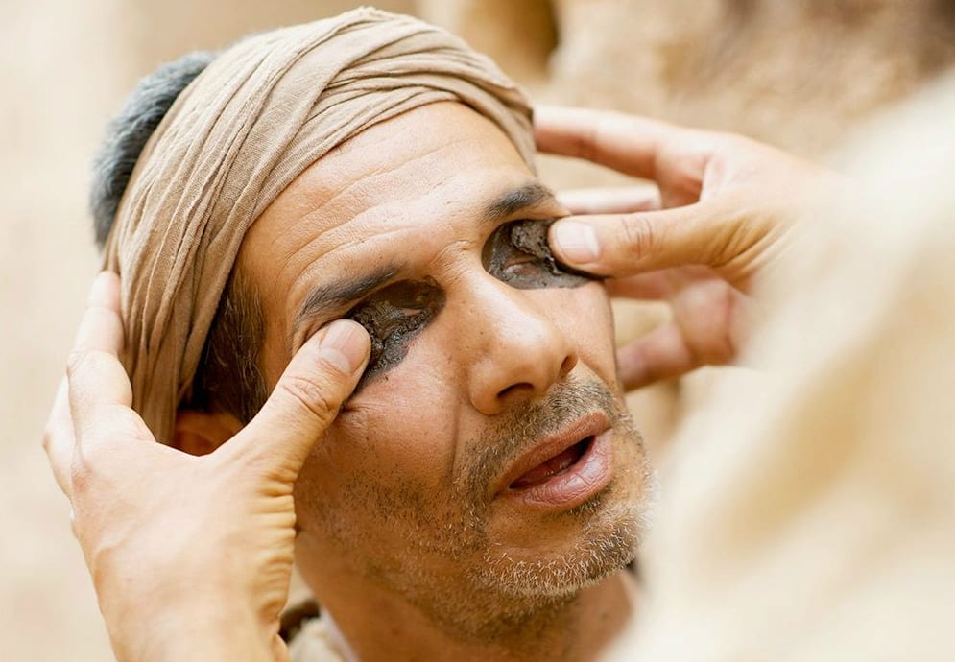
V.14.
Y era día de reposo el día en que Jesús hizo el barro y le abrió los ojos.
Y Dios puede hacer lo que quiera con nosotros.
Nosotros solo tenemos que obedecer fielmente a Dios en todo.

Slide 4
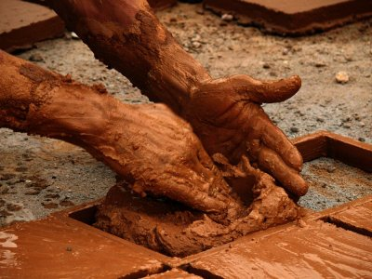
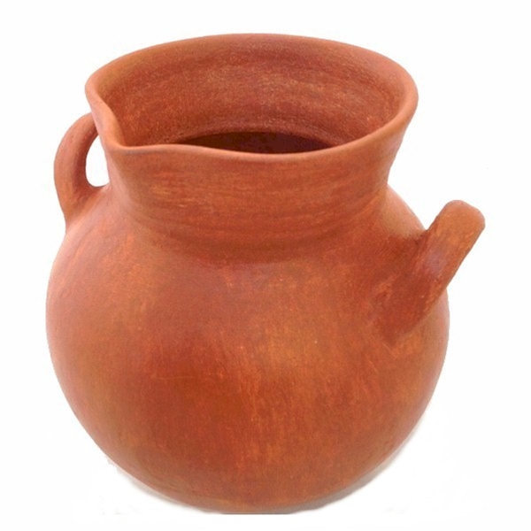
¿Dirá acaso el objeto modelado al que lo modela: Por qué me hiciste así?

Slide 5


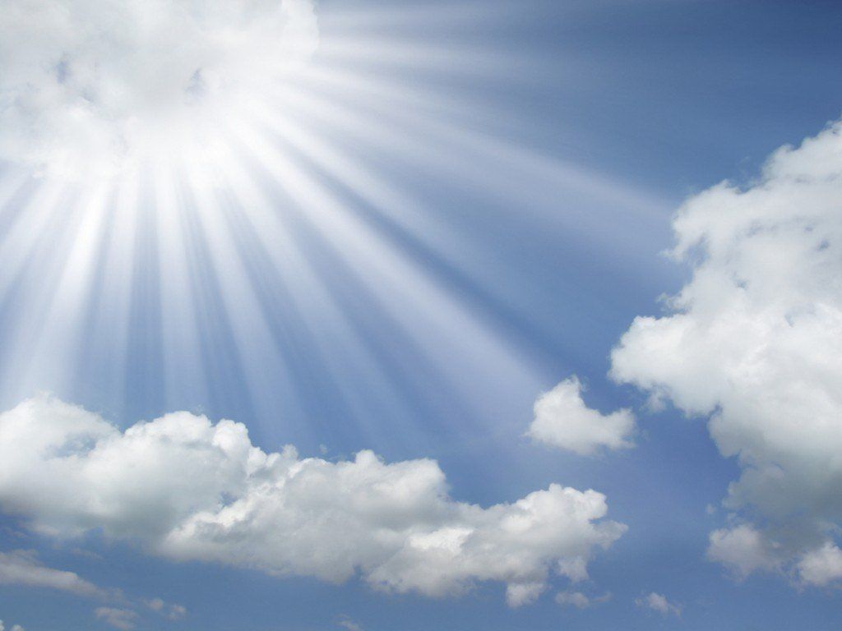
Hermanos Dios es el alfarero y tiene todo el derecho soberano (Poder- Autoridad- Derecho).
Sobre el hombre y puede hacer de el todo lo que el desee con nosotros, puede moldearnos como el desee, así como el alfarero hace con el barro, y no podemos decirle como debe hacernos.
Ya que el tiene la autoridad sobre nosotros.
¿Quién eres tú, oh hombre, que le contestas a Dios?

Slide 6
Como barros nosotros debemos ser sumisos a Él, hacer su voluntad, y obedecerle en todo y esperar que el actúe sobre nosotros.
Humilde mente hacer su voluntad sin discutir o reclamarle a Él.
Dejemos que Él nos use como el desee y para los propósitos que el tenga.
Dios desea y tiene todo el derecho de moldearnos como Él quiere y desea.
No podemos contender contra Dios.
Ni reclamar nada a Él.
Él es nuestro dueño, nuestro amo.

Slide 7
EL BARRO NO PUEDE DECIR AL ALFARERO NO ME HAGAS ASI.
Hermanos como barro que somos no tenemos derechos de decirle a Dios como debe hacernos o decirle a Dios como tenemos que hacer, o estar reclamándole a Él.
“Por que hay del que contiende con su hacedor”.
Isaías.45:9.
¡Ay del que contiende con su Hacedor, el tiesto entre los tiestos de tierra! ¿Dirá el barro al alfarero: "Qué haces"? ¿O tu obra dirá: "El no tiene manos"?

Slide 8
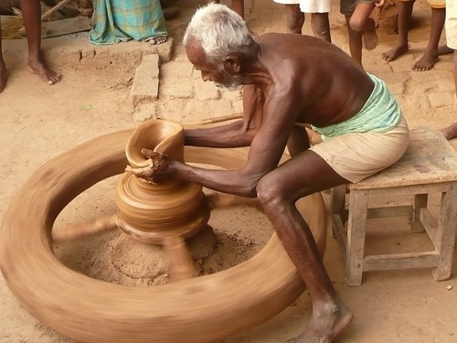
¿Dirá el barro al alfarero: "Qué haces"?
Y Dios quiere moldearnos a su imagen.
y os vistáis del nuevo hombre, el cual, en la semejanza de Dios, ha sido creado en la justicia y santidad de la verdad.

Slide 9
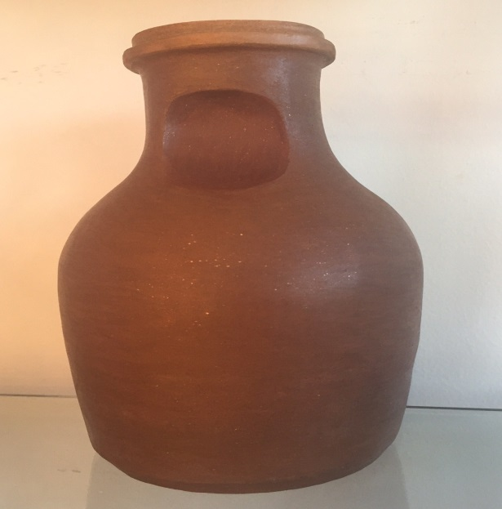
No podemos discutir las ordenes que Dios nos ha mandado o decirle como deberían de ser.
Cuando contendemos con Dios, estamos en una gran equivocación.
Isaías.29:16.
¡Qué equivocación la vuestra! ¿Es acaso el alfarero como el barro, para que lo que está hecho diga a su hacedor: El no me hizo; o lo que está formado diga al que lo formó: El no tiene entendimiento?
El no me hizo

Slide 10
No podemos contender con Dios, el nos hizo y es mas sabio que nosotros.
Él sabe que es lo mejor para nosotros y como debemos de ser.
Obra de sus manos somos todos.
Isaías.64:8.
Mas ahora, oh SEÑOR, tú eres nuestro Padre, nosotros Él barro, y tú nuestro alfarero; obra de tus manos somos todos nosotros.
Sin Él no existiéramos, ya que solo su poder nos pudo dar la vida.
Nosotros somos en las manos de Dios como el barro.

Slide 11
Jeremias.18:6.
¿No puedo yo hacer con vosotros, casa de Israel, lo mismo que hace este alfarero?--declara el SEÑOR. He aquí, como el barro en manos del alfarero, así sois vosotros en mi mano, casa de Israel.
Quizá los alfareros del presente no trabajan como lo hacían en la época de Jeremías.
En aquella época no había electricidad para hacer girar la rueda, y tenían que hacerlo con el pie, así podían dedicar toda su atención para trabajar con sus manos en un barro sucio, feo, impotente.

Slide 12
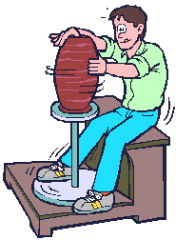
Él alfarero está resuelto a transformar esa masa que no tiene forma ni atractivo alguno, en un objeto de arte.
Es interesante observar el marcado contraste entre esa masa de barro y las hermosas y variadas piezas de alfarería que resultan de la labor del alfarero.
Cuántos queremos ser moldeados por Él Alfarero?

Slide 13


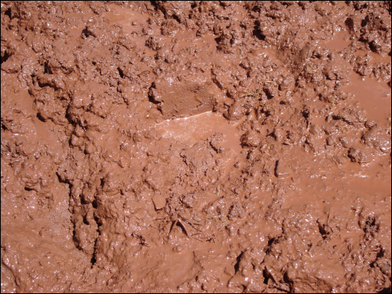
Obra de tus manos somos todos nosotros.

Slide 14
Nosotros somos en las manos de Dios como el barro.

Slide 15
HERMANOS COMO BARRO DEBEMOS DE SER HUMILDES Y ACATAR LAS ORDENES DE DIOS.
Hermanos como barro que somos debemos de ser muy humildes y estar dispuesto a acatar las ordenes de Dios, nos gusten o no nos gusten, estemos de acuerdo o no estemos de acuerdo.
Sigamos el ejemplo de muchos personajes de la Biblia que fueron instrumento de Dios.
Y que estaban dispuesto a hacer la voluntad de Dios.
Seamos como Samuel.

Slide 16
Samuel es un ejemplo de ser como barro, cuando Dios lo llamo.
“El dijo aquí estoy”.
I Samuel.3:4-6.
que el SEÑOR llamó a Samuel, y él respondió: Aquí estoy.
V.5.
Entonces corrió a Elí y le dijo: Aquí estoy, pues me llamaste. Pero Elí le respondió: Yo no he llamado, vuelve a acostarte. Y él fue y se acostó.
V.6.
El SEÑOR volvió a llamar: ¡Samuel! Y Samuel se levantó, fue a Elí y dijo: Aquí estoy, pues me llamaste. Pero él respondió: Yo no he llamado, hijo mío, vuelve a acostarte.

Slide 17

Y el dijo “Habla que tu siervo escucha”.
I Samuel.3:9-10.
Y Elí dijo a Samuel: Ve y acuéstate, y si El te llama, dirás: "Habla, SEÑOR, que tu siervo escucha." Y Samuel fue y se acostó en su aposento.
V.10.
Entonces vino el SEÑOR y se detuvo, y llamó como en las otras ocasiones: ¡Samuel, Samuel! Y Samuel respondió: Habla, que tu siervo escucha.
Hermanos nosotros debemos de estar prestos a oír la voz de Dios que es atraves de la Biblia.
Y “debemos de decir habla que tu siervo escucha”.
Y no solamente escucharle, sino obedecer sus ordenes, así como Samuel que le escucho y obedeció.

Slide 18

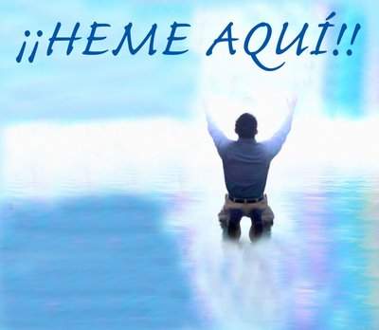
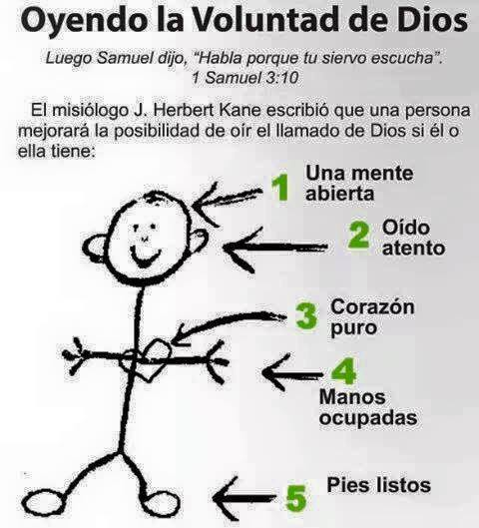

Slide 19
Así como Isaías estaba dispuesto a hacer la voluntad de Dios.
Isaías.6:8.
Y oí la voz del Señor que decía: ¿A quién enviaré, y quién irá por nosotros? Entonces respondí: Heme aquí; envíame a mí.
Nosotros debemos de estar dispuesto a que Dios nos envié donde sea y cuando sea.
¿Pero estamos cumpliendo?.
Dios nos envía a predicar el evangelio.
Mateo.28:18-20.
Y acercándose Jesús, les habló, diciendo: Toda autoridad me ha sido dada en el cielo y en la tierra.

Slide 20
V.19.
Id, pues, y haced discípulos de todas las naciones, bautizándolos en el nombre del Padre y del Hijo y del Espíritu Santo,
V.20.
enseñándoles a guardar todo lo que os he mandado; y he aquí, yo estoy con vosotros todos los días, hasta el fin del mundo.
¿Estamos dispuesto a decir envíame a mi Señor?.
Seamos como Felipe.
Hechos.8:26-27.
Un ángel del Señor habló a Felipe, diciendo: Levántate y ve hacia el sur, al camino que desciende de Jerusalén a Gaza. (Este es un camino desierto.)
V.27.

Slide 21
El se levantó y fue; y he aquí, había un eunuco etíope, alto oficial de Candace, reina de los etíopes, el cual estaba encargado de todos sus tesoros, y había venido a Jerusalén para adorar.
Felipe estaba en Samaria y estaba mucha gente obedeciendo allí, pero un ángel se le acerco y le dio una orden que fuera hacia el sur.
Y el no discutió con el ángel.
¿Si nosotros hubiéramos sido los que tuviéramos en lugar de Felipe sin duda hubiéramos discutido con el ángel.
Hubiéramos dicho, “Que voy hacer en otro lugar, si aquí la gente esta obedeciendo al evangelio”.
“A quién le voy a predicar en el desierto”.
Pero Felipe no discutió, así nosotros no debemos discutir los mandamientos de Dios.

Slide 22

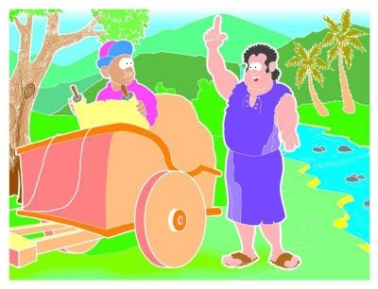
Pero Felipe no discutió, solo obedeció a Dios.

Slide 23
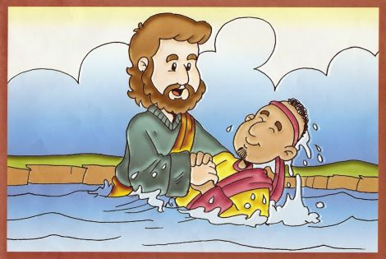
Como resultado de la obediencia de Felipe a Dios, El Eunuco Obedeció al Evangelio y se bautizo.

Slide 24
Así como Pablo que no fue desobediente a la visión.
Hechos.26:19.
Por consiguiente, oh rey Agripa, no fui desobediente a la visión celestial,
No seamos rebeldes, nosotros tampoco debemos de ser rebeldes a la palabra de Dios.
Como.
Jonas.1:1-3.
Vino palabra del SEÑOR a Jonás, hijo de Amitai, diciendo:
V.2.
Levántate, ve a Nínive, la gran ciudad, y proclama contra ella, porque su maldad ha subido hasta mí.

Slide 25
V.3.
Pero Jonás se levantó para huir a Tarsis, lejos de la presencia del SEÑOR. Y descendiendo a Jope, encontró un barco que iba a Tarsis, pagó el pasaje y entró en él para ir con ellos a Tarsis, lejos de la presencia del SEÑOR.
Jonás pensó en su razonamiento limitado que podía esconder, escapar de la responsabilidad que Dios le había dado.
No nos engañemos nunca podremos escapar de nuestra responsabilidad delante de Dios.
Mejor seamos obedientes a Él.

Slide 26

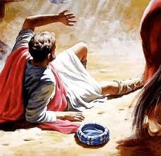
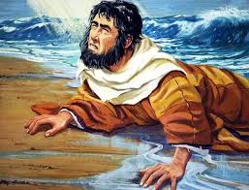
El Apóstol Pablo Vs Jonás.
El Apóstol Pablo Obediente.
Jonás Rebelde.
Pablo Espera.
Jonás Huye De Dios.

Slide 27
Como Ananías que estaba contendiendo con Dios.
Hechos.9:10-16.
Había en Damasco cierto discípulo llamado Ananías; y el Señor le dijo en una visión: Ananías. Y él dijo: Heme aquí, Señor.
V.11.
Y el Señor le dijo: Levántate y ve a la calle que se llama Derecha, y pregunta en la casa de Judas por un hombre de Tarso llamado Saulo, porque, he aquí, está orando,
V.12.
y ha visto en una visión a un hombre llamado Ananías, que entra y pone las manos sobre él para que recobre la vista.
Pero Ananías comienza a contender con Dios diciendo mira:

Slide 28
V.13.
Pero Ananías respondió: Señor, he oído de muchos acerca de este hombre, cuánto mal ha hecho a tus santos en Jerusalén,
V.14.
y aquí tiene autoridad de los principales sacerdotes para prender a todos los que invocan tu nombre.
V.15.
Pero el Señor le dijo: Ve, porque él me es un instrumento escogido, para llevar mi nombre en presencia de los gentiles, de los reyes y de los hijos de Israel;
V.16.
porque yo le mostraré cuánto debe padecer por mi nombre.

Slide 29

Como barro debemos de estar dispuesto a todo. Así como Noé, que creyó a Dios.
Genesis.6:13, 22.
Entonces Dios dijo a Noé: He decidido poner fin a toda carne, porque la tierra está llena de violencia por causa de ellos; y he aquí, voy a destruirlos juntamente con la tierra.
V.22.
Y así lo hizo Noé; conforme a todo lo que Dios le había mandado, así hizo.
Si realmente creemos en la palabra de Dios, debemos hacer todo lo que Él, nos diga y como Él lo diga.

Slide 30

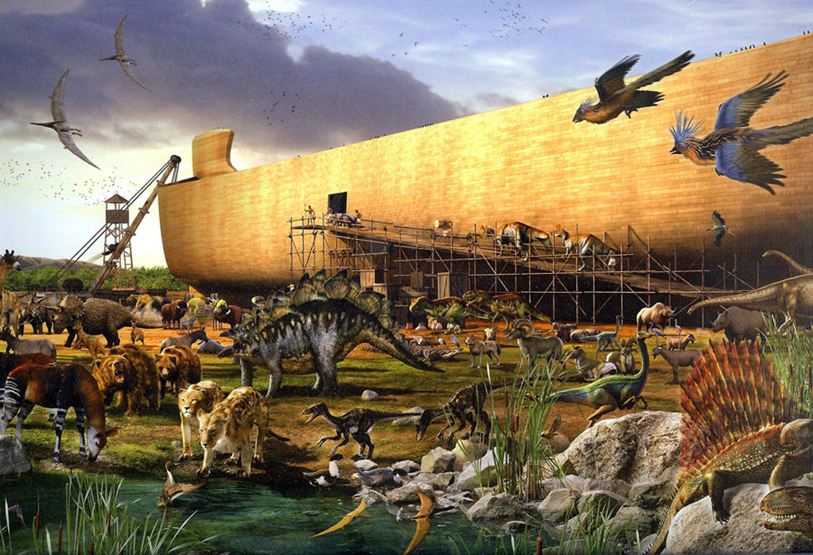
conforme a todo lo que Dios le había mandado, así hizo.
¿Y Nosotros Lo Estamos haciendo?

Slide 31

No debemos de ser como Lot que titubeó a la orden de Dios.
Genesis.19:16.
Mas él titubeaba. Entonces los dos hombres tomaron su mano y la mano de su mujer y la mano de sus dos hijas, porque la compasión del SEÑOR estaba sobre él; y lo sacaron y lo pusieron fuera de la ciudad.
Y como su mujer que desobedeció la orden de no mirar atrás.
Genesis.19:17, 26.
Y aconteció que cuando los habían llevado fuera, uno le dijo: Huye por tu vida. No mires detrás de ti y no te detengas en ninguna parte del valle; escapa al monte, no sea que perezcas.

Slide 32
V.26.
Pero la mujer de Lot, que iba tras él, miró hacia atrás y se convirtió en una columna de sal.
Seamos obedientes a Dios, a sus mandamientos.
La mujer de Lot no quiso ser ese barro obediente a Dios y así recibir las bendiciones que Dios tenia para Ella.
Es lamentable como nosotros perdemos las bendiciones que Dios tiene para cada uno de nosotros por ser desobedientes a Él.
No queremos dejar moldearnos como Él Alfarero desea y es mejor para nosotros.

Slide 33
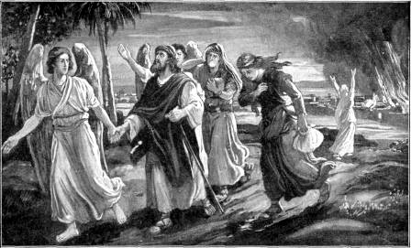
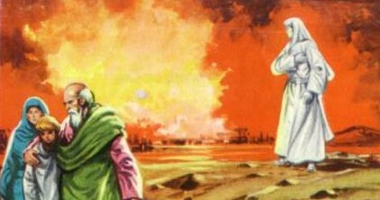
No Titubeemos Como Lot.
Ni Desobedezcamos Como La Mujer De Lot
Seamos obedientes a Dios

Slide 34

Hermanos seamos como el barro en la mano del alfarero, que Él nos moldee como el desee.
Ya que no podemos contender contra Dios.
Si no nos dejamos moldear como Dios desea, no vamos hacer vasos de honra y no vamos a obedecer a Dios.
Es mejor obedecer que muchos sacrificios.
I Samuel.15:22.
Y Samuel dijo: ¿Se complace el SEÑOR tanto en holocaustos y sacrificios como en la obediencia a la voz del SEÑOR? He aquí, el obedecer es mejor que un sacrificio, y el prestar atención, que la grosura de los carneros.

Slide 35
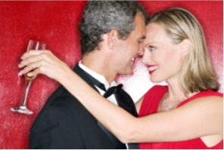
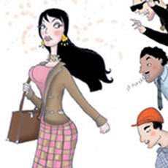
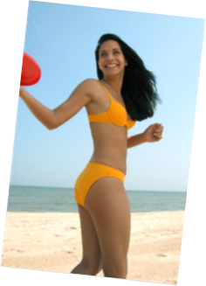
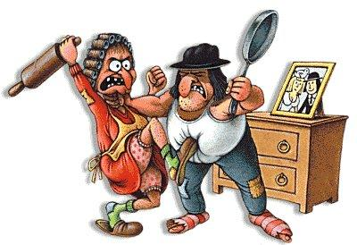
Galatas.5:19-21.
Y manifiestas las obras de la carne que son:
Adulterio
Enemistades
Lascivia-Lujuria
Hechicerias
Pleitos
Fornicacion
idolatria
inmundicia
celos
xxx
Pornografia

Slide 36
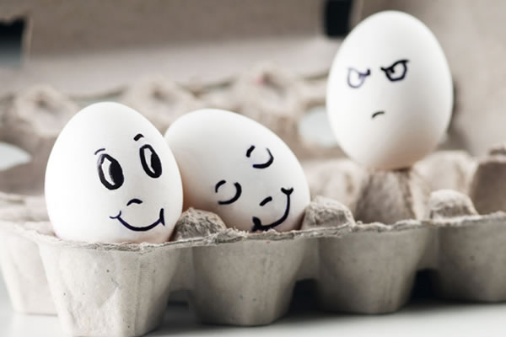
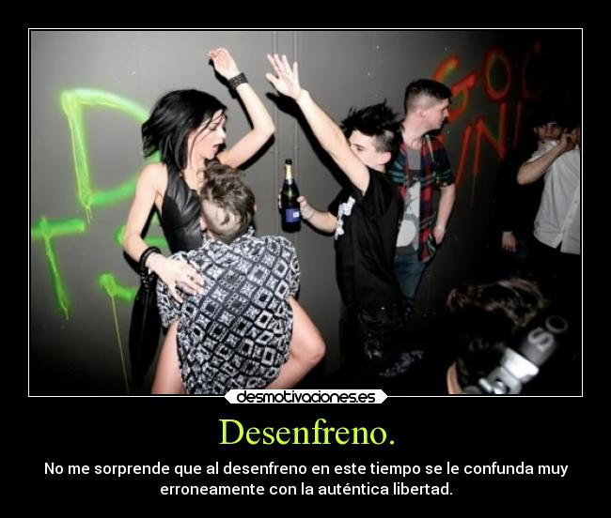

Obras de la carne.
Borracheras
Iras
Contiendas
envidias
Orgias
Homicidios
Disenciones, Sectas

Slide 37
Nosotros podemos estar contendiendo con Dios.
Muchos tienen una gran talento para dirigir los himnos o la mesa del Señor.
Pero muchas veces no queremos hacerlo porque queremos predicar, aunque no tengamos ese talento para hacerlo.
Igualmente en cualquier otra de las cosas que hacemos para Él Señor.
¿Estamos contendiendo con Dios?
Cuando la esposa no se somete a su marido, ella esta contendiendo con Dios.
Efesios.5:22-24.

Slide 38
Las mujeres estén sometidas a sus propios maridos como al Señor.
V.23.
Porque el marido es cabeza de la mujer, así como Cristo es cabeza de la iglesia, siendo El mismo el Salvador del cuerpo.
V.24.
Pero así como la iglesia está sujeta a Cristo, también las mujeres deben estarlo a sus maridos en todo.
Si Usted no se somete a su marido Usted esta contiendo con Dios.
Cuando Él marido no ama a su esposa, también esta contendiendo con Dios.
Efesios.5:25, 33.

Slide 39
Maridos, amad a vuestras mujeres, así como Cristo amó a la iglesia y se dio a sí mismo por ella,
V.33.
En todo caso, cada uno de vosotros ame también a su mujer como a sí mismo, y que la mujer respete a su marido.
Cuando los hijos no honra a sus padres están contendiendo con Dios.
Efesios.6:1-3.
Hijos, obedeced a vuestros padres en el Señor, porque esto es justo.
V.2.
HONRA A TU PADRE Y A tu MADRE (que es el primer mandamiento con promesa),

Slide 40
V.3.
PARA QUE TE VAYA BIEN, Y PARA QUE TENGAS LARGA VIDA SOBRE LA TIERRA.
Cuando no nos sometemos a las autoridades estamos contendiendo con Dios.
Romanos.13:1-3, 6.
Sométase toda persona a las autoridades que gobiernan; porque no hay autoridad sino de Dios, y las que existen, por Dios son constituidas.
V.2.
Por consiguiente, el que resiste a la autoridad, a lo ordenado por Dios se ha opuesto; y los que se han opuesto, sobre sí recibirán condenación.
Tenemos que someternos a las leyes, sino estamos contendiendo con Dios.

Slide 41
V.3.
Por tanto, es necesario someterse, no sólo por razón del castigo, sino también por causa de la conciencia.
Debemos hacerlo con causa de la conciencia, el obedecer a las leyes, es obedecer a Dios.
Son servidores que Dios a puesto.
V.6.
Pues por esto también pagáis impuestos, porque los gobernantes son servidores de Dios, dedicados precisamente a esto.
Dios quiera que no estemos contendiendo con Él, porque seremos castigados por ser rebelde a la palabra de Dios.

Slide 42
CONCLUSIÓN:
Hermanos somos como barro en las manos de Dios, dejemos que Él nos moldee como Él desee, el puede hacer con nuestra vida como bien le parezca, y si nosotros nos dejamos moldear por Él, vamos hacer vasos de honra para Él.
Cumplamos con los mandamientos de Dios, no nos pongamos a discutir con Dios, el es mas sabio que nosotros y tiene todo el derecho sobre nosotros por que el nos hizo.
Son muchos los hermanos que no queremos dejar que Dios nos moldea en cuanto:

Slide 43
Malas Palabras.
Nuestro Enojo.
Nuestro Mal Carácter.
Nuestros Rencores.
Mis Malos Pensamientos.
Mi orgullo.
Mi Vana Gloria.
Seamos humildes y no orgullosos.
Cumplamos fiel mente la voluntad de Dios sin querer ser mas sabio que el.
Seamos barros en las manos de Dios, que Él nos forme y nos haga como Él desea.

Slide 44
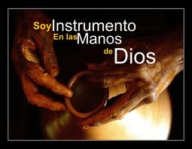

Slide 45

DIOS NOS BENDIGA A TODOS.

